Slide 1
Structured types, Mutability, Higher-order (1)

Slide 2
목차
Scalar & Non-scalar type
데이터 구조
Tuple의 이해
Range
List의 이해
Mutability
List comprehension

Slide 3
Scalar vs. non-scalar types
int, float, none, bool
Scalar types: 접근할 수 있는 내부 객체 X
str
구조체(structured type)라고 생각할 수 있음
Non-scalar type
indexing과 slicing 사용

Slide 4
데이터 구조(Structured type)
Tuple
변경 불가능한 리스트
num=(1,2,3,4,5)
index는 0부터 시작하여 숫자로 구성
list
num=[1,2,3,4,5]
index는 0부터 시작하여 숫자로 구성
Dictionary
key와 value로 구성
모든 종류의 데이터형을 key로 사용가능
Days = { ‘Sun’:’Sunday’, ‘Mon’:’Monday’ , ‘Tue’:’Tuesday’, ‘Wed’:’Wednesday’, ‘Thu’:’Thursday’, ‘Fri’:’Friday’, ‘Sat’:’Saturday’}

Slide 5
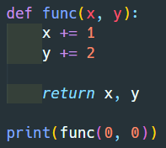
Tuple의 이해
Tuple is Ordered sequence of elements
모든 데이터형 가능(str, int, float,…)
index로 접근
list와 유사
서로 다른 데이터형 혼합하여 저장가능
변경 불가능(immutable)
함수에서 여러 개의 값을 return하면 Tuple로 형성
return 된 값이 변경되지 못하도록 Tuple 처리

Slide 6


Tuple의 이해
Tuple 내 추가, 변경, 삭제 불가(immutable)
대체하여 변경은 가능(형식 주의)

Slide 7
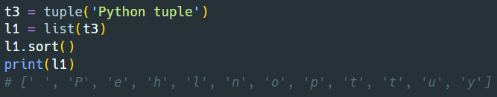
Tuple의 이해
정렬이 필요하다면 리스트로 변환하여 사용
list() 활용

Slide 8
Tuple의 이해 – Common Divisor
형식에 주의!

Slide 9
Sequence and Multiple Assignment
x, y = (3, 4)
x -> 3
y -> 4
a, b, c = (‘x’, ‘y’, ‘z’)
a -> ‘x’
b -> ‘y’
c -> ‘z’

Slide 10
Range
range type 객체를 반환하는 함수
3개의 정수를 인자로 받음 (start, stop, step)
변경 불가능(immutable)
range(10)[2:6][2] == 4 True
range(0, 7, 2) == range(0, 8, 2) True
range(0, 7, 2) == range(6, -1, -2) False

Slide 11


List의 이해
순서가 있음
모든 데이터형 가능(str, int, float,…)
정수형 숫자로 index 접근
서로 다른 데이터형 혼합하여 저장가능
변경 가능(mutable)

Slide 12
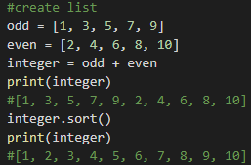
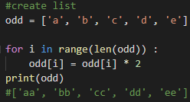
List의 이해
operator
+ : 두개의 리스트 합해서 새로운 리스트 생성
* : (리스트)*(정수)형태로 정수배만큼 내용이 배가 된다.

Slide 13
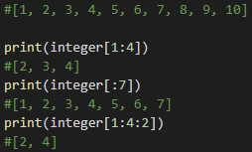
List의 이해
Slice
str과 사용 동일
index를 사용하여 리스트 내의 일부 사용
[start:stop:step] 처럼 추출도 가능

Slide 14
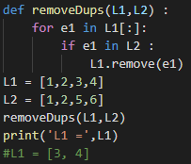
List의 이해
Cloning
Make a copy of the list

Slide 15
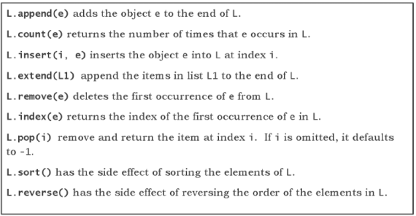
List의 이해
methods

Slide 16
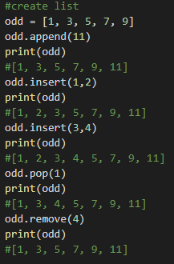
List의 이해
.append(data)
.insert(index,data)
.extend(list name)
+ list name과 동일
.sort()
.pop(index)
.remove(data)

Slide 17
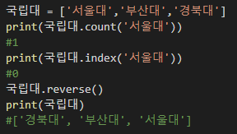
List의 이해
.count(data)
.index(data)
.reverse()

Slide 18
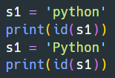
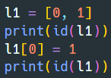


Mutability
int, str, float, tuple -> immutable
값 변경 불가능 (재선언)
List, Dictionary -> mutable
변수 선언 후 값 변경 가능

Slide 19
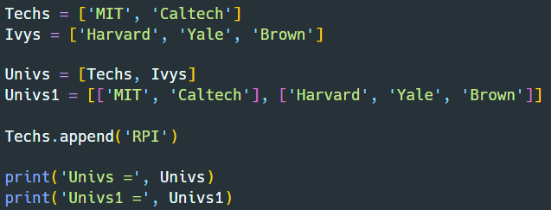
Mutability & Alias
Mutablility
Alias
Side effect 주의!

Slide 20
Mutability
List concatenation
새로운 list를 반환하므로 side effect 없음 (부작용)
Flat = Techs + Ivys
Flat = ['MIT', 'Caltech’, 'Harvard', 'Yale', 'Brown']

Slide 21


List comprehension
Apply an operation to the values in a sequence
if를 사용할 수 있음

Slide 22
예제
예제1)list item 수를 입력 받고 list를 생성한다. item 수만큼 반복해서 값을 입력 받는다. +를 활용해서 list에 추가한다. 전체 리스트를 출력한다.

Slide 23
예제
예제2)문자를 입력 받고 ‘b’로 시작하는 문자열을 찾아서 삭제

Slide 24
예제
list안에 item으로 리스트 생성 가능(2차원 lists)
s = [ ["kim", 90], ["park", 89], ["choi", 76] ]
s[0] = ["kim", 90]
s[0][0] = kim
예제3) 위 list s를 활용하여 성을 입력하면 성적이 출력 되도록 하시오.

